Slide 1


Číslo projektu: CZ.1.07/1.4.00/21.3811
Název DUM: Prostředí internetu
Číslo DUM: III/2/VT/2/2/27
Vzdělávací předmět: Výpočetní technika
Tematická oblast: Software počítače
Autor: Radek Mareška
Anotace: Žák se seznámí s prostředím internetu.
Klíčová slova: Linux, Windows, Mac OS
Metodické pokyny: PC, DTP, metodické pokyny jsou součástí materiálu.
Druh učebního materiálu: Prezentace doplněná fotografiemi a úkoly.
Druh interaktivity: Kombinovaná
Cílová skupina: Žák 5. – 6. ročníku
Datum vzniku DUM: 14.4.2013

Slide 2
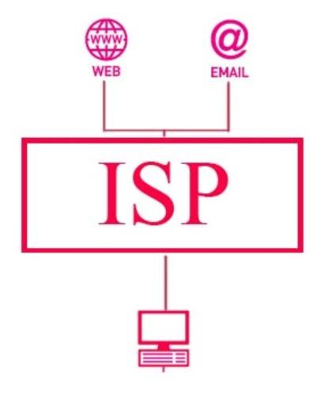
PROSTŘEDÍ INTERNETU
3
Internet je propojení tisíců až milionů počítačů celé Země. Nejběžnějším využitím internetu je služba www (World Wide Web), což je prohlížení internetových stránek. K prohlížení je potřeba mít nainstalován v počítači jeden z prohlížečů.
Pokud již máme prohlížeč, potřebujeme svého poskytovatele internetu ISP (Internet service provider), který nám zpřístupní připojení.
Náš poskytovatel nám rovněž přidělí jedinečnou síťovou adresu, díky které můžeme být v prostředí internetu identifikováni. Naše adresa může mít například tuto podobu: 78.269.145.88
POSKYTOVATEL
INTERNETU
2
1
1
Počítač uživatele
je vybaven síťovou kartou nebo bezdrátovou síťovou kartou
Poskytovatel internetu
umožňuje připojení k internetu více uživatelům
Služby internetu
- Prohlížení webu, e-mailová komunikace, online komunikace
Služby a protokoly internetu
http: prohlížení stránek
pop3, smtp: příjem a odesílání e-mailů
ftp: přenos souborů
2
3

Slide 3
PROSTŘEDÍ INTERNETU
Pro práci na počítači a tvorbu výsledných dokumentů, ať již textů, tabulek, obrázků, prezentací, apod., je nezbytné použití softwarového vybavení. Základní softwarové vybavení najdete v operačním systému, ostatní si musíte dokoupit. Softwarového vybavení je k dispozici více druhů a od různých výrobců, ať se jedná o verze zdarma, pro domácí či firemní použití a od toho se také odvíjí cena a nezřídka i kvalita či možnosti a rozšiřitelnost.
program
Wordpad
program
Malování
prohlížeč
Internet Explorer
Typickým příkladem
základního softwarového
vybavení operačních
systémů Windows jsou:
aplikace Wordpad,
Malování, Internet Explorer.
1
1
2
2
3
3

Slide 4

PROSTŘEDÍ INTERNETU
Závěrečný test
1. Vzpomeň si, jaký doma používáš operační systém.
2. Jaké znáš operační systémy?
3. Kolik znáš typů operačních systémů Windows?
Jaký operační systém používáme v počítačové učebně?
Jaké programy systému máš k dispozici?

